Slide 1
대규모 NPC 길찾기 시스템 개발 계획서
복셀 기반 대규모 NPC(min 1000) 길찾기 구현
병목 지형(좁은 통로)에서의 대규모 NPC 길찾기 (정체 및 교착 없이)
- NPC간 충돌 없이 목표
동적 지형 런타임 탐지 및 길찾기
NPC 그룹 간 상호작용 길찾기(교차 / 통과)

Slide 2
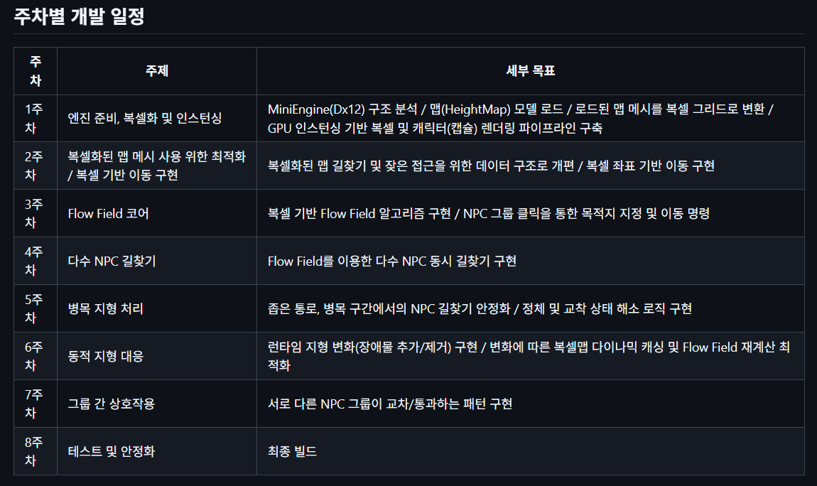

Slide 3
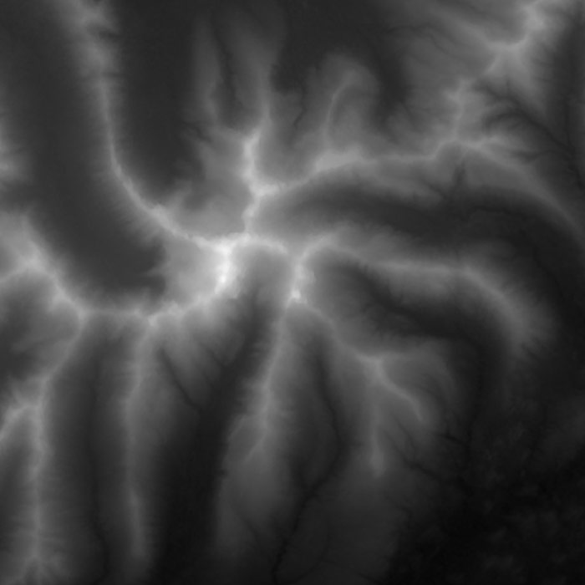
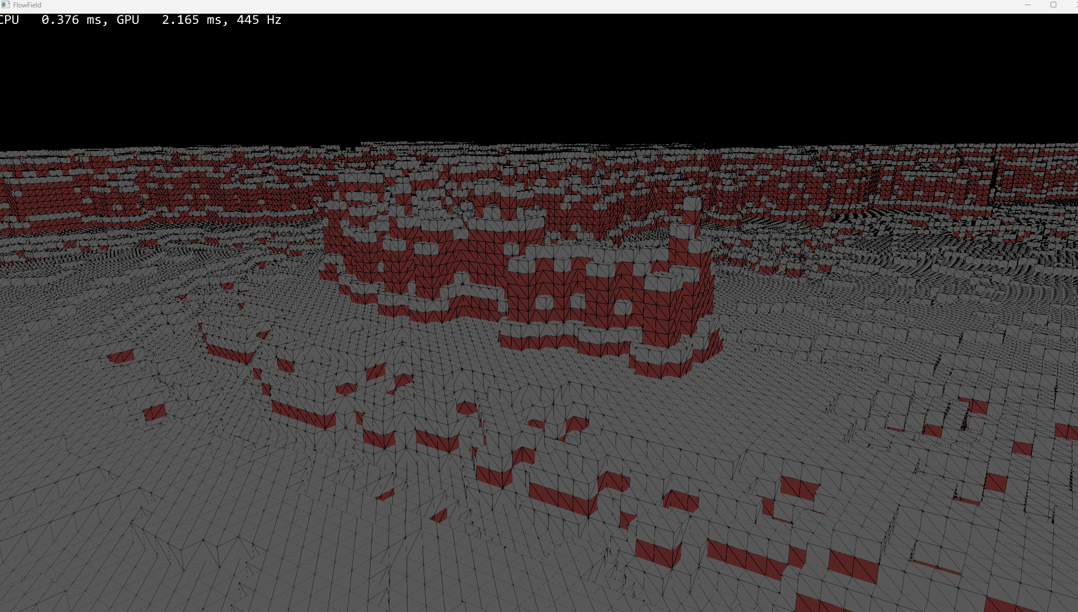
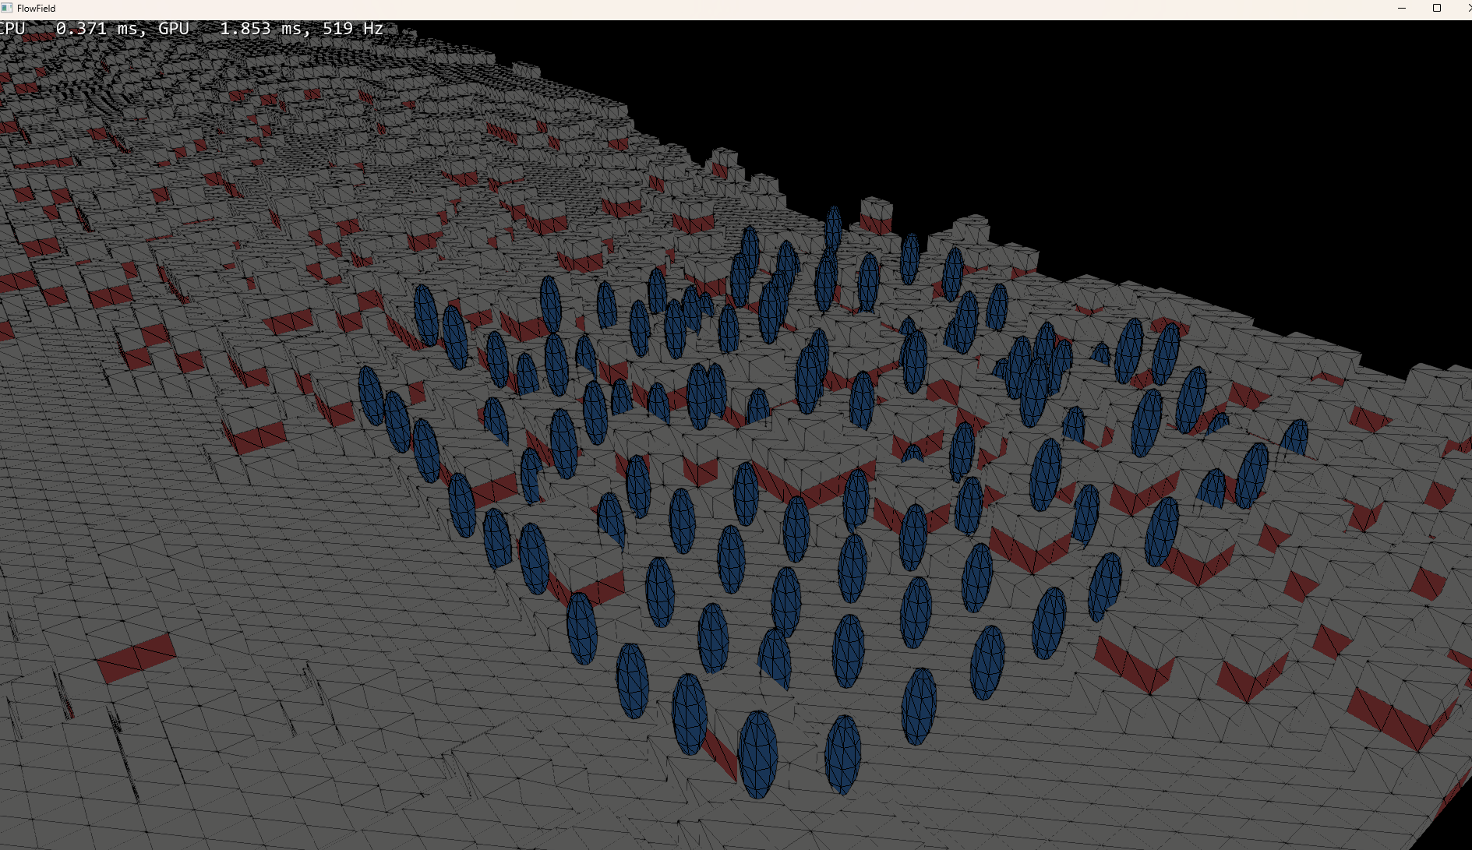
1주차 진행 현황
HeightMap 기반
복셀 맵 구성
Gpu 인스턴싱 이용한 렌더 적용(복셀 && 캡슐)
- 복셀 50cm, NPC(캡슐) 150cm
HeightMap 기반 복셀 맵 생성 완료
색으로 이동 불가 복셀 시각화
White – Walkable / Red - Blocked
- Y축기준 2칸 이상 차이는 이동 불가 판정

